Slide 1
Что такое счастье?

Slide 2
Тема урока: Человек и его деятельность
Определение деятельности
Виды деятельности
Основная характеристика деятельности

Slide 3
Деятельность - это сознательный способ отношения к внешнему миру, характерный только для людей. Основное его содержание – изменение и преобразование мира в интересах человека, создание того, чего нет в природе.

Slide 4
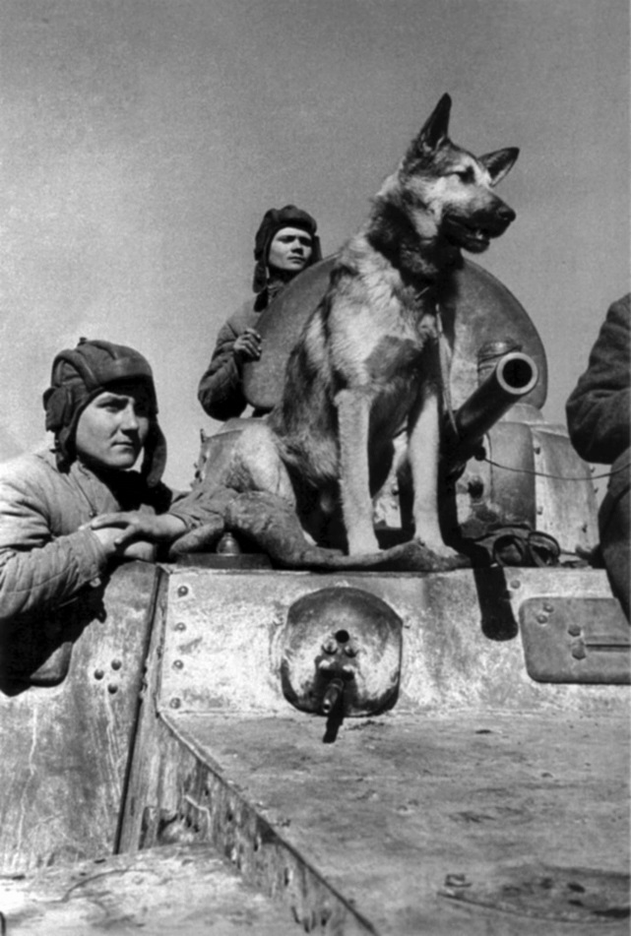
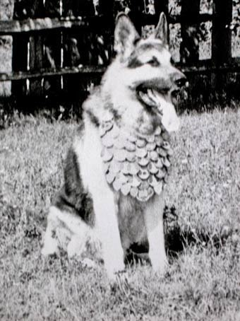
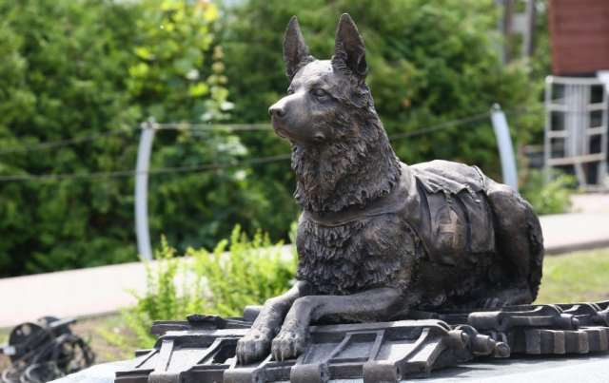
Джульбарс
В 2013 году в Москве на Поклонной горе был открыт памятник «Фронтовой собаке».
По официальным данным, во время войны около 70 тысяч служебных собак несли службу на всех фронтах, помогая бойцам защищать нашу Родину от немецко-фашистских захватчиков.

Slide 5
Деятельность - это сознательный способ отношения к внешнему миру, характерный только для людей. Основное его содержание – изменение и преобразование мира в интересах человека, создание того, чего нет в природе.

Slide 6
Вид деятельности | Основная характеристика | Возраст, в котором этот вид деятельности является ведущим
Игра
Общение
Учение
Труд

Slide 7
Вид деятельности | Основная характеристика | Возраст, в котором этот вид деятельности является ведущим
Игра | Целью является развлечение, отдых
Общение
Учение
Труд

Slide 8
Вид деятельности | Основная характеристика | Возраст, в котором этот вид деятельности является ведущим
Игра | Целью является развлечение, отдых
Общение | Происходит обмен информацией, идеями оценками, чувствами
Учение
Труд

Slide 9
Вид деятельности | Основная характеристика | Возраст, в котором этот вид деятельности является ведущим
Игра | Целью является развлечение, отдых
Общение | Происходит обмен информацией, идеями оценками, чувствами
Учение | Целью является приобретение знаний и умений
Труд

Slide 10
Вид деятельности | Основная характеристика | Возраст, в котором этот вид деятельности является ведущим
Игра | Целью является развлечение, отдых
Общение | Происходит обмен информацией, идеями оценками, чувствами
Учение | Целью является приобретение знаний и умений
Труд | Направлен на достижение практического результата

Slide 11
Вид деятельности | Основная характеристика | Возраст, в котором этот вид деятельности является ведущим
Игра | Целью является развлечение, отдых | Детство
Общение | Происходит обмен информацией, идеями оценками, чувствами | Всю жизнь
Учение | Целью является приобретение знаний и умений | Подростковый возраст
Труд | Направлен на достижение практического результата | Взрослость

Slide 12
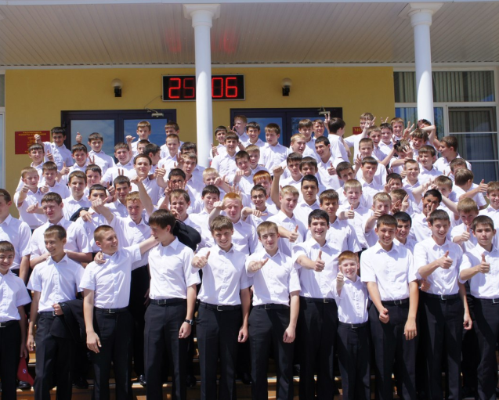
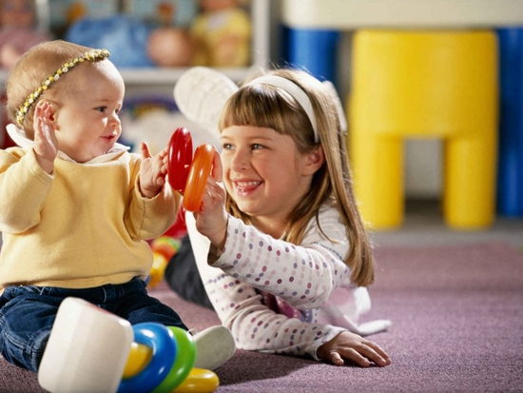
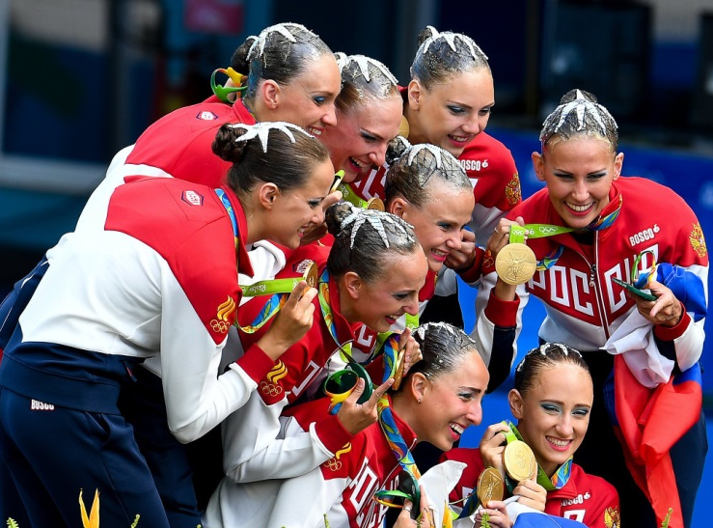
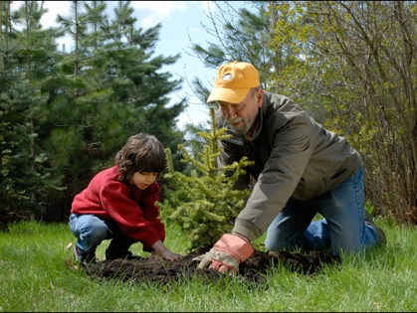
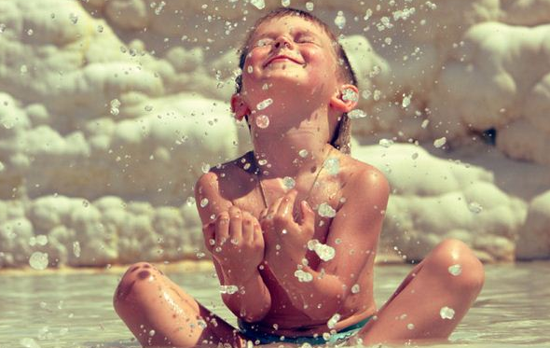
Счастье
в деятельности!

